Slide 1
The Last Reunion’s Story
2019305061 임주형

Slide 2
친구들의 모임이 비극으로 변하면서 시작되는 미스터리.
주인공은 형사로서,
친구들의 관계와 단서를 조사해 사건의 진실을 밝혀야 한다.

Slide 3

앨런(Alan)
역할 : 제약회사 CEO, 사망자
나이: 30대 남성
앨런은 대학 시절 친구들과 함께 했던 기억을 바탕으로 이들을 자신의 집으로 초대함.
사업적 성공으로 제약회사를 운영하고 있으며, 친구들과 다소 멀어진 관계였으나 이 모임을 계기로 다시 가까워지려 했음.
하지만 파티 후 자신의 방에서 죽은 채로 발견됨.
앨런의 사망은 이 모임의 비극적 결말을 알리는 사건으로, 그를 둘러싼 인물들의 갈등과 비밀이 사건의 핵심이 됨.

Slide 4

네이슨(Nathan)
역할: 전문 변호사
나이: 30대 남성
네이슨은 앨런의 오랜 친구이자 그가 운영하는 제약회사의 전문 변호사.
침착하고 논리적인 성격이지만, 앨런의 사업적 문제로 인해 스트레스를 받으며 두 사람의 관계는 서먹해짐.
또한 네이슨은 제니를 짝사랑하고 있지만 이를 숨기고 있으며, 친구들 사이에서 미묘한 긴장감을 유발하는 인물.
앨런의 시체를 최초로 발견한 인물로서, 그가 사건과 어떻게 연결되어 있는지가 중요한 단서가 될 수 있음.

Slide 5

제니(Jenny)
역할: 신약 연구원, 범인
나이: 30대 여성
제니는 내성적인 성격의 신약 연구원.
제니는 대학 시절 앨런에 대해 열등감을 가졌고, 앨런이 자신의 감정을 무시하거나 비웃는 태도를 보여 큰 상처를 입음.
앨런이 자신의 회사에서 일하도록 권유하여 신약 연구원으로 근무 중.
오랫동안 쌓인 분노와 앨런의 경영 방식으로 인해 피해를 입게 되어 그를 독살하기로 결심함.

Slide 6

미나(Mina)
역할: 사진작가, 앨런의 옛 연인
나이: 30대 여성
미나는 사교적이고 활발한 성격을 가진 사진작가로, 대학 시절 앨런과 연인 관계였음.
하지만 앨런이 사업을 시작한 후로 두 사람은 멀어졌고, 결국 헤어지게 됨.
그럼에도 미나는 앨런에 대한 감정을 완전히 정리하지 못한 상태로, 초대에 흔쾌히 응한 인물.
그녀는 사건이 발생한 당일, 앨런에게 여전히 마음이 있다는 메모를 남긴 것으로 밝혀졌으며, 그녀의 감정적 복잡함이 사건 해결의 또 다른 열쇠가 될 수 있음.

Slide 7
사건 개요
1. 사건의 시작: 파티
날짜: 5월 7일
장소: 앨런의 집
배경: 대학 시절 친했던 친구들이 오랜만에 앨런의 초대로 그의 집에서 파티를 열게 됨
파티의 분위기: 오랜만에 모인 친구들이 함께 저녁 식사를 즐기고, 술을 마시며 대화를 나눔

Slide 8
사건 개요
2. 파티 후반: 긴장감
오후 10시 ~ 12시: 파티가 무르익으면서 인물들의 긴장감이 고조됨
네이슨: 일시적으로 자리를 비움 (9시경)
제니: 식물을 보며 시간을 보냄, 앨런과 단독으로 대화
미나: 방에서 쉬는 듯 보였으나,
사실 앨런에게 마음이 있다는 내용의 메모를 쓰고 있었음
12시: 앨런과 미나는 밖에서 비밀스러운 대화를 나눔

Slide 9
사건 개요
3. 사건의 발생
새벽 2시: 앨런이 자신의 방에서 시체로 발견됨
발견자: 네이슨
상황: 앨런이 보이지 않아 방을 찾아갔고, 이미 사망한 상태로 발견됨
비가 내리고 있었고, 파티는 거의 끝나가는 상황이었음
발견 직후: 네이슨은 즉시 경찰에 신고하여 조사 시작

Slide 10
사건 개요
4. 사건 후 조사
새벽 3시: 앨런의 집에서 경찰 조사가 진행됨
조사 대상: 네이슨, 제니, 미나
장소: 앨런의 집 손님용 방
비가 그친 상태, 분위기 긴장감이 돌고 있음

Slide 11
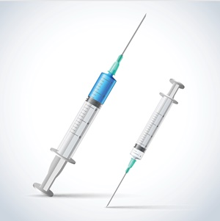
사건 전말
항우울제

Slide 12

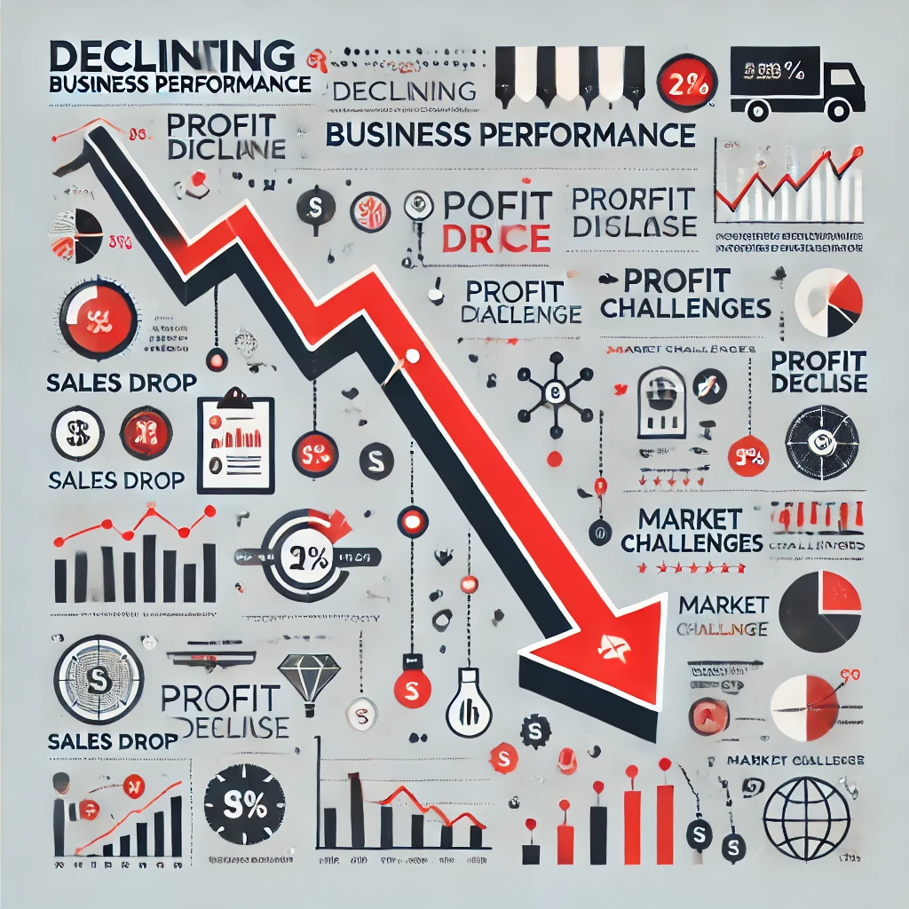
사건 전말

Slide 13

사건 전말
폐기

Slide 14
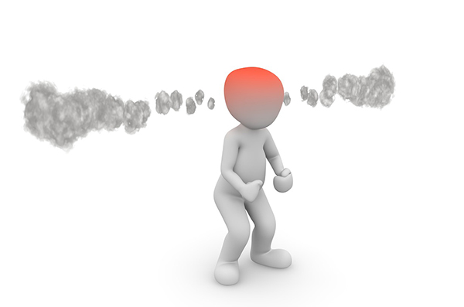
사건 전말

Slide 15


사건 전말

